Slide 1
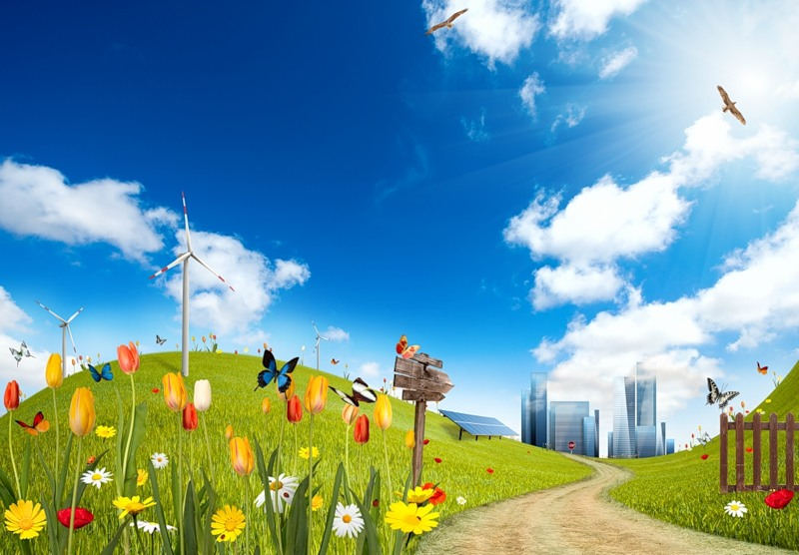
Проект «Строим экологический
город Экоград»
Воспитатель подготовительной группы: Долинина Е.А.
МДОБУ д/с №10

Slide 2
Предполагаемые результаты:
Потребность:
Дети знают что такое окружающая среда, рассуждают на тему: «В каком городе мы хотели бы жить».
Образ желаемого результата:
Дети выражают интерес узнать о том, как сделать воздух чистым и свежим, как сделать жизнь интересной и весёлой.

Slide 3
Предполагаемые результаты
Мотив:
Дети хотят узнать что такое Экоград, какие растения и животные могут обитать в городе Экограде, какой экологически чистый транспорт городу необходим.
Целеполагание:
Дети знакомятся с тем как сделать воздух в городе чистым и свежим. Экспериментируют.

Slide 4
Предполагаемые результаты:
Планирование:
Обговаривают последовательность ознакомления с факторами окружающей среды, с Экоградом. Подготавливают материалы для реализации проекта.
Действия:
Дети изготавливают сувениры из бросового материала. Беседуют . Экспериментируют.

Slide 5
Анализ
Выполняют коллективную аппликацию Экограда.
Анализируют и делают общий вывод.

Slide 6
Задачи:
Сформировать мотивы участия детей в предстоящей деятельности по реализации проекта.
Конкретизировать знания детей о факторах окружающей среды, необходимых для жизни в природе и в городской среде.
Развивать воображение, творчество, коммуникативные навыки в ходе реализации проекта.
Воспитывать желание жить в экологически чистом городе.

Slide 7
Содержание деятельности
Формирование потребности
Дидактическая игра «Прогулка по городу»
(1 половина дня)
Формирование образа желаемого результата
Чтение стихотворений «И солнце ярче светит» В.Волгина; «Не умыться, не напиться» Г.Чибизова; «Родник иссяк» С.Погорельский; «Если я сорву цветок» Т.Собакин; «Береги свою планету» Г.Марманова; «Все на свете нужны» Б.Заходер. (1 половина дня).

Slide 8
Содержание деятельности
Формирование мотива:
Беседа на тему: «Что такое Экоград?»
Чтение рассказов К.Ушинского «Птицы», Г.Цыферова «Дождь на колёсах»(1 половина дня).
Беседа на тему: «Растения и животные Экограда».
Стимулирование целеполагания
Игры-экспериментирования.
Словесная игра «Береги природу».
Подвижные игры (2 половина дня).

Slide 9
Содержание деятельности
Стимулирование планирования:
Постановка ближней системы перспективы (обговаривание педагога с детьми последовательности реализации задач проекта).
Координация выполнения действий:
ТРИЗ «Хорошо – плохо». Игры – Экспериментирования. Изготовление сувениров из бросового материала.
Подвижные русские народные игры «Дорожки», «Уголки»(2 половина дня).

Slide 10
Содержание деятельности
Оценка результата:
Дидактическая игра «Прогулка по городу».
Словесная игра «Береги природу».
ТРИЗ «Хорошо – Плохо».
Выявление причинно-следственных связей(желание жить в экологически чистом городе).
Коллективная аппликация на тему: «Экогород».

Slide 11
УМК:
Методическое обеспечение:
Дидактическая игра «Прогулка по городу».
ТРИЗ «Хорошо – Плохо».
Игры-экспериментирования: «Где чище снег», «Где воздух чище», «Как работают солнечные часы».
Словесная игра «Береги природу».
Подвижные игры: «Затейники», «Уголки», «Дорожка».
Беседы на тему: «Что такое Экоград?»;
«Растения и животные Экограда».
Художественное слово (стихи).
Художественное слово (рассказы).

Slide 12
Результативность работы
Общий уровень достижения образовательного результата детьми и каждого образовательного результата (педагог: Долинина Е.А.)

Slide 13
СПАСИБО ЗА ВНИМАНИЕ!

